Slide 1
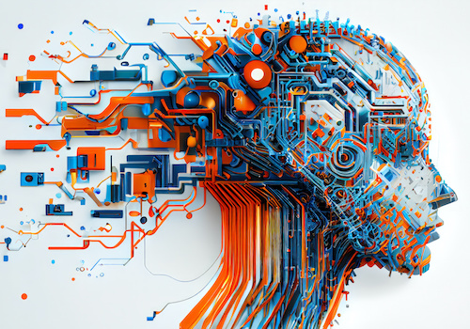
Mühendishane 2.0 GEN-AI
Makine Öğrenmesi

Slide 2




Hakkımda
Lisans - Bilgisayar Mühendisliği, Süleyman Demirel Üniv.
Yüksek Lisans - Bilgisayar Mühendisliği, Yalova Üniv.
Doktora - Bilgisayar Mühendisliği, Süleyman Demirel Üniv.
Yapay Zeka, Derin Öğrenme, Makine Öğrenmesi, Biyoinformatik, Kuantum Programlama, Yazılım Dilleri
@sevdanurgenc
Dr. Öğr. Üyesi Sevdanur GENÇ
Balıkesir Üniversitesi

Slide 3

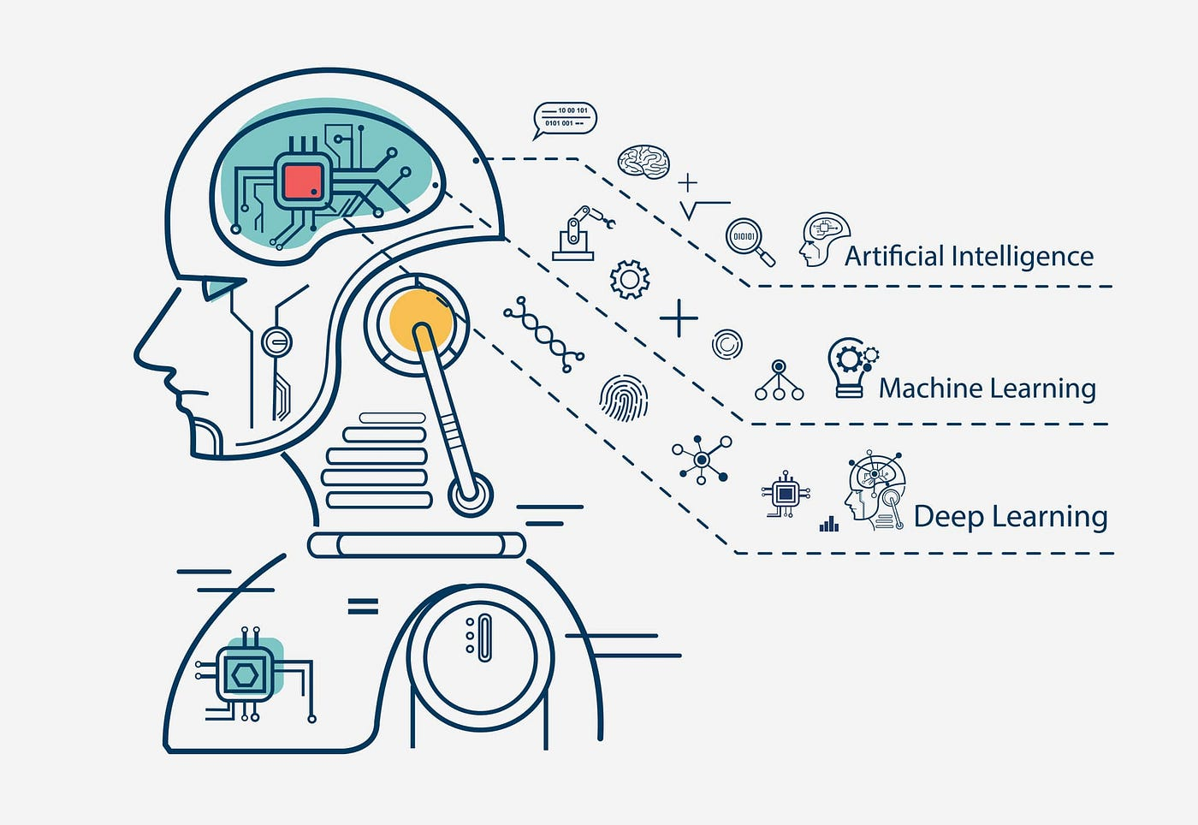
Ajanda
Yapay Zeka, Makine Öğrenmesi, Derin Öğrenme
Makine Öğrenmesinin Yapay Zeka ile İlişkisi
Sınıflandırma, Regresyon ve Kümeleme
Makine Öğrenmesinde Öğrenme Modelleri
Makine Öğrenmesi Algoritmaları
Öznitelik Seçim Algoritmaları
Sınıflandırmalar Algoritmaları için Performans Ölçüm Kriterleri
Kuantum Makine Öğrenmesi (Quantum Machine Learning)

Slide 4

Yapay Zeka
Yapay Zeka, gerçek yaşam durumlarında karar veren makineler geliştirmek için, insan dillerini anlamak, etkileşimli oyunlar oynamak için bilgisayarların programlanmasıdır.
İşini mükemmel yapan canlı sistemlerini ve insan beynini model alan yapay zeka çalışmaları; günlük hayatın farklı alanlarında ürünler vermesinin yanında, tahmin, sınıflandırma, kümeleme gibi amaçlar için de kullanılmaktadır.
Genel anlamda yapay zekadan kastedilen; insan zekasının, sinir sistemi, gen yapısı gibi fizyolojik ve nörolojik yapısının ve doğal olayların modellenerek makinelere (bilgisayar ve yazılımlara) aktarılmasıdır. Özetle yapay zeka; “insan gibi düşünen, insan gibi davranan, akılcı (rasyonel) düşünen ve akılcı davranan” canlıların zekice olarak kabul edilen davranışlarına sahip bilgisayar sistemleridir ve makine öğrenmesi bu anlamda yapay zekanın evresi olarak kabul edilmektedir.
Uzman sistemler, Genetik algoritmalar, Bulanık mantık, Yapay sinir ağları, Makine öğrenmesi gibi teknikler, genel olarak yapay zeka teknolojileri olarak adlandırılmaktadır.

Slide 5
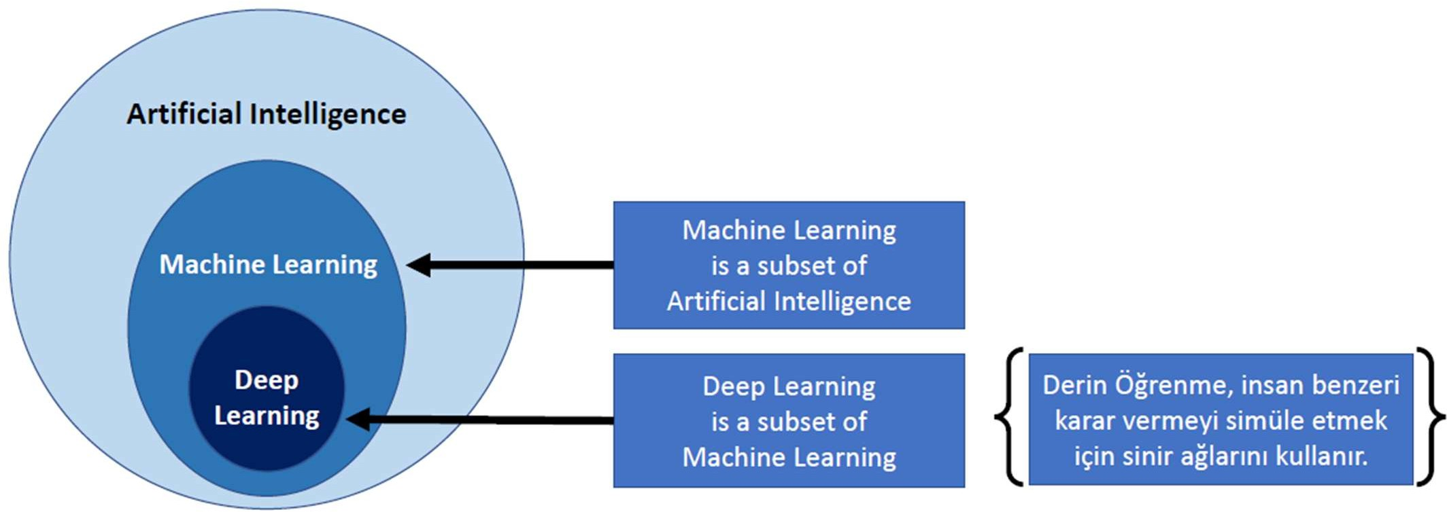
Yapay Zeka

Slide 6
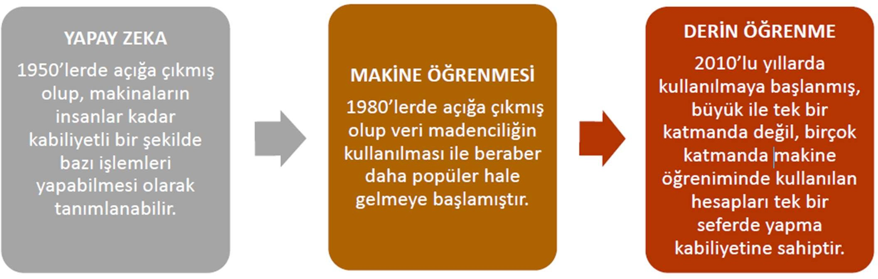
Yapay Zeka, Makine Öğrenmesi, Derin Öğrenme

Slide 7
Yapay Zeka, Makine Öğrenmesi, Derin Öğrenme
Yapay zekâ, ister makine öğrenmesi kullansın ister kullanmasın herhangi bir tahmin veya karar işlemini gerçekleştiren teknolojilerin genel adıdır. Genel kanaatin aksine yapay zekâ makine öğrenmesi veya derin öğrenme algoritmaları olmaksızın da çalışan bir algoritma olabilir.
Makine öğrenmesi algoritmaları ortaya çıkana kadar yapay zekâ çalışmaları “hard-coded” olarak nitelendirilen yani tüm mantıksal ve matematiksel işlemlerin yazılımcı tarafından bizzat kodlandığı bir yapıya dayanmaktaydı. Örneğin ilk satranç oyuncusu yapay zekâ algoritmaları tamamen böyleydi. Yapay zekânın bu türü sembolik yapay zekâ olarak adlandırılmaktadır.
Makine öğrenmesinde algoritmalar tamamen veriden öğrenir. Makine öğrenmesini hard-coded olarak kodlanmış sembolik yapay zekâ algoritmalarından ayıran özellik algoritmanın tamamen veriden öğrenmesidir. Doğal olarak akla makine öğrenmesi algoritmalarının verilerden öğrenmesinin riskli tarafları gelebilir.
Derin öğrenme modeli, verinin yapısına göre hangi parametrelere ne ağırlık verileceğini kendisi keşfetmektedir. Derin öğrenme algoritması da veriye dayalı öğrenme gerçekleştirmekle birlikte, öğrenme süreci standart makine öğrenmesi algoritmalarında olduğu gibi tek bir matematiksel modele değil sinirsel ağ (neural network) olarak ifade edilen ağ diyagramlarına benzeyen yapıda geliştirilen hesaplamalarla çalışmaktadır.
Her derin öğrenme algoritması bir makine öğrenmesi algoritmasıdır çünkü verilerden öğrenme gerçekleştirmektedir. Ancak her makine öğrenmesi algoritması derin öğrenme algoritması değildir; nitekim derin öğrenme, makine öğrenmesinin spesifik bir türüdür.

Slide 8
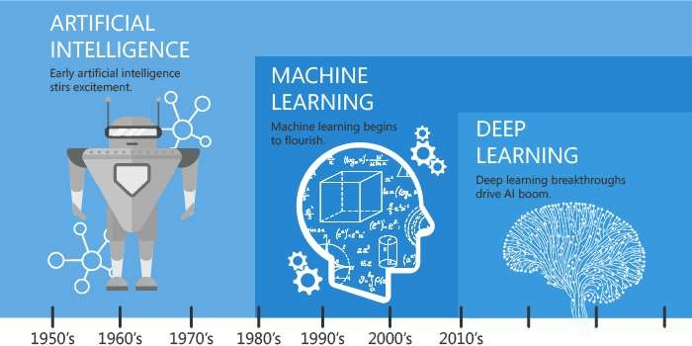
Makine Öğrenmesinin Yapay Zeka ile İlişkisi
Bilimsel bir çaba olarak, makine öğrenmesi yapay zeka arayışından doğdu.
Akademik bir disiplin olarak AI'nın ilk günlerinde, bazı araştırmacılar makinelerin verilerden öğrenmesini istiyorlardı. Soruna çeşitli sembolik yöntemlerle ve daha sonra "sinir ağları" olarak adlandırılan yöntemle yaklaşmaya çalıştılar; bunlar çoğunlukla algılayıcılar ve daha sonra genelleştirilmiş doğrusal istatistik modellerinin yeniden icadı olarak bulunan diğer modellerdi. Olasılıksal akıl yürütme, özellikle otomatik tıbbi tanıda da kullanılmıştır.
Bununla birlikte, mantıksal, bilgiye dayalı yaklaşıma artan vurgu, yapay zeka ve makine öğrenmesi arasında bir kaymaya neden oldu.
Olasılıksal sistemler, veri toplama ve temsil etme ile ilgili teorik ve pratik problemlerle boğulmuştu. 1980'e gelindiğinde, uzman sistemler yapay zekaya hâkim olmuştu ve istatistikler kaybolmuştu.
Yapay zeka içinde sembolik / bilgiye dayalı öğrenme üzerine çalışmalar devam etmiş, bu da tümevarımsal mantık programlamaya yol açmıştır, ancak daha istatistiksel araştırma çizgisi artık yapay zekâ alanının dışında, örüntü tanıma ve bilgi edinmede olmuştur.

Slide 9
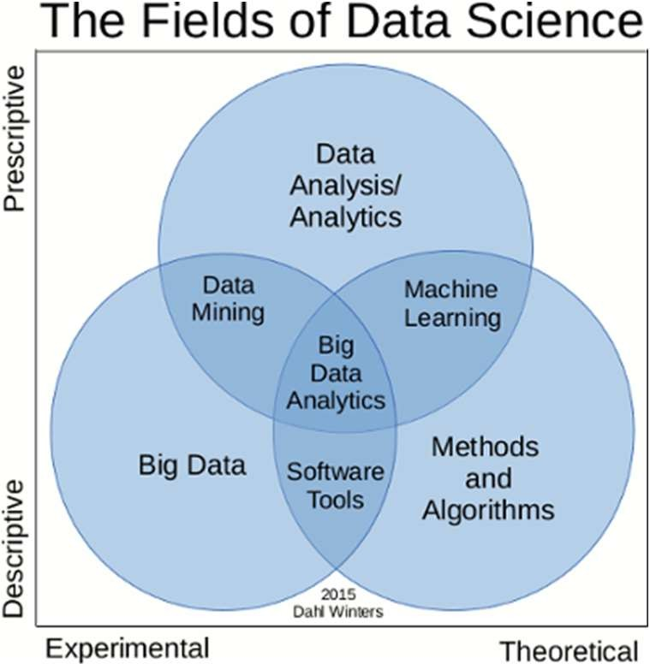
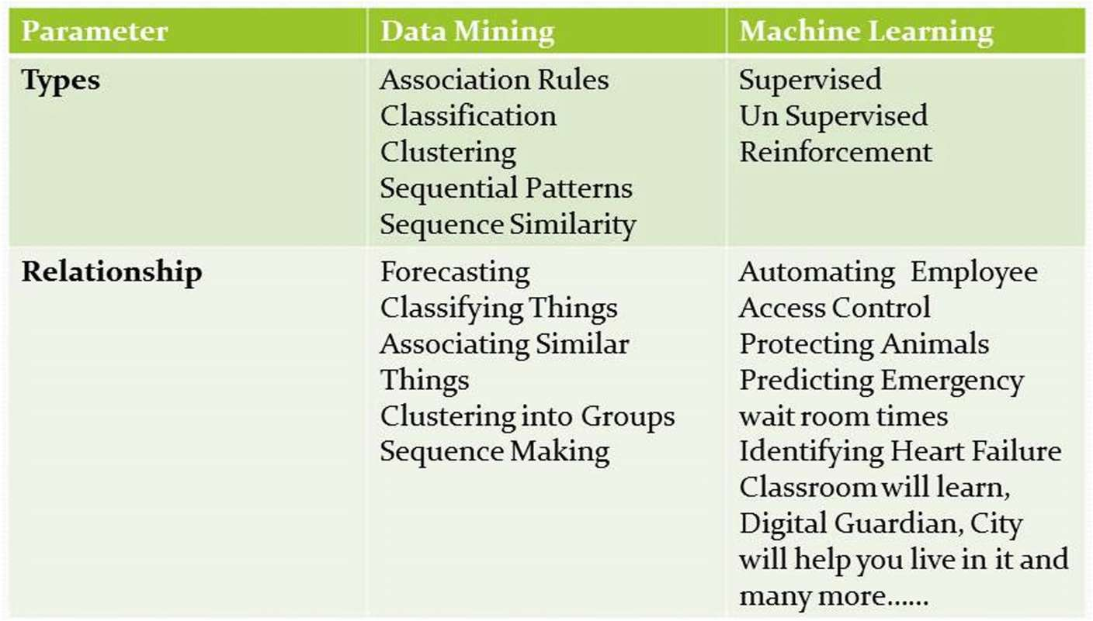
Veri Madenciliği ile İlişkisi
Makine öğrenmesi algoritmaları veri madenciliği problemlerinin çözümüne yardımcı olur.
Örneğin sınıflandırma bir veri madenciliği problemi iken sınıflandırma işleminde kullanılan karar ağaçları bir makine öğrenmesi algoritmasıdır.
Veri madenciliği veri ön işleme ve yorumlama dahil sürecin tamamına verilen isim iken makine öğrenmesi veri ön işlem (pre-processing) ve veri son işleme (post-processing) karışmaz.

Slide 10

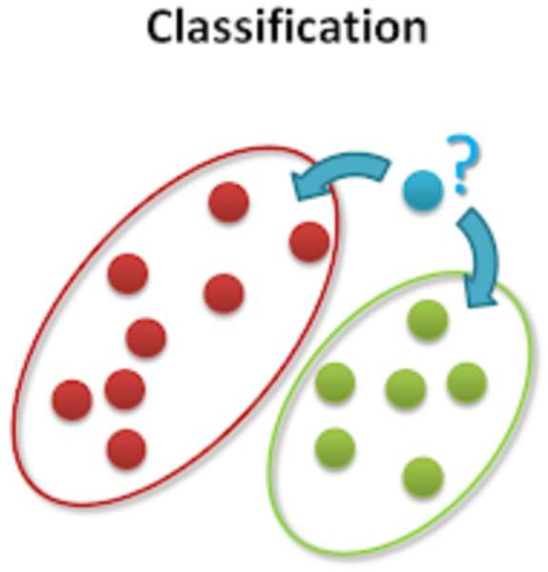
Sınıflandırma
Yeni kayıtların daha önceden belirlenmiş sınıflara atanmasına sınıflandırma denir.
Bir Sınıflandırma modeli, tahmin değişkenleri (predictors) yardımıyla, hedef (class) değişkeninin hesap edildiği fonksiyondur.
Genellikle, veri seti eğitim ve test setlerine bölünür, eğitim seti ile model inşa edilir, test seti ile model doğrulama yapılır.
Eğitim seti (training set) sınıflandırma modelinin elde edileceği kayıtları içerir. Eğitim setindeki her kayıt bir tanesi sınıf (class) özniteliği olan özniteliklerden oluşur.
Test seti bir sınıflandırma modelinin doğruluğunu belirlemek için kullanılır.
Sınıflandırma için kullanılabilecek makine öğrenmesi algoritmaları:
Karar ağaçları (ID3, Rnd Tree, J48)
Kural tabanlı sınıflayıcılar (C4.5, C-RT, Decision Table)
Örnek tabanlı sınıflayıcılar (k-NN, KStar, LWL)
Bayes sınıflayıcı (Naive bayes, Naive bayes continuous, Bayes Net)
Yapay sinir ağları (Multilayer perceptron, Perceptron, LVQ)
Destek vektör makineleri (CVM, C-SVC, SMO)

Slide 11
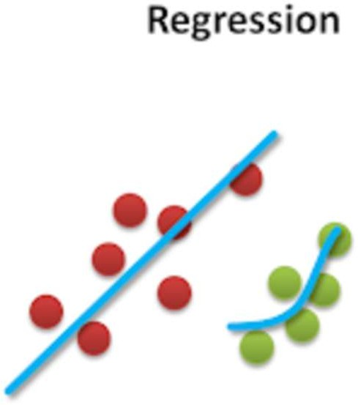
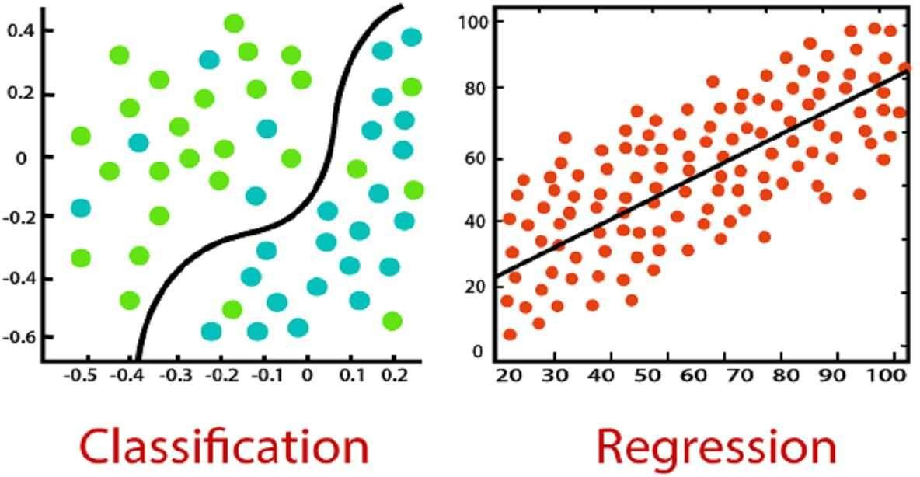
Sınıflandırma ve Regresyon
Sınıflandırma ve regresyon aynı görevi yerine getirdiği için sıklıkla regresyon da bir sınıflayıcı olarak ele alınır.
Aralarındaki en önemli fark hedef değişkenle ilgilidir.
Eğer hedef değişkenin türü NOMINAL (categorical) ise SINIFLANDIRMA
Eğer hedef değişken türü SÜREKLİ (continuous) ise REGRESYON
Dolayısıyla regresyon, sonuçta sürekli değer üretir. Sadece lojistik regresyon nominal değer üretir.

Slide 12
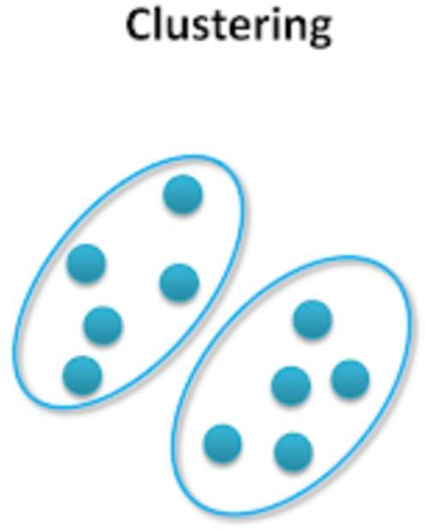
Kümeleme
Elimizde, verileri sunan noktalar ve bu noktalar arasındaki benzerliği ölçen bir benzerlik ölçümü varken, kümelemenin amacı;
Birbirine daha çok benzeyen noktalar aynı kümede,
Birbirine benzemeyen noktalar ise farklı kümelerdedir
gibi özellikleri sağlayan kümeleri bulmaktır.
Benzerlik Ölçümleri :
Eğer öznitelikler sürekli değerler ise o zaman Euclidean Distance.
Diğerlerinde probleme uygun ölçümler kullanılır
Kümeleme algoritmaları :
Merkez tabanlı kümeleleme (k-means, k-medoids)
Hiyerarşik kümeleme (Hierarchical clusterer)
YSA ile kümeleme (Kohonen-SOM)

Slide 13
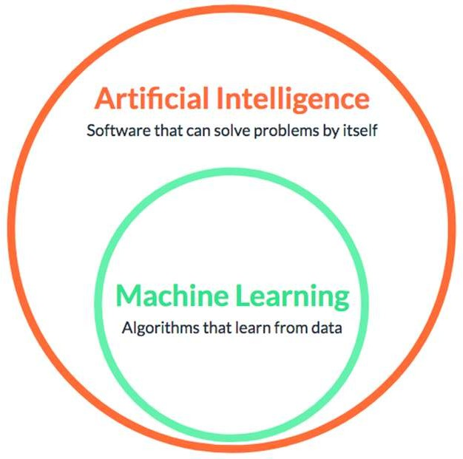
Yapay Zeka ve Makine Öğrenmesi Arasındaki Farklar
Yapay zekada amaç doğruluk değil başarı şansını arttırmaktır. Makine öğrenmesi başarıyı önemsemez. Amaç doğruluğu arttırmaktır.
Yapay zeka akıllı çalışan bir bilgisayar programıdır. Makine öğrenmesi ise makinenin veri aldığı (topladığı) ve bu veriler doğrultusunda öğrenen bir konsepttir.
Yapay zekada amaç karmaşık problemleri çözmek için doğal zekayı simule etmektir. Makine öğrenmesindeki amaç makinenin performansını en üst düzeye çıkarmak için belirli bir görev doğrultusunda toplanan verilerden bir şeyler öğrenmektir.
Yapay zeka karar verir. Makine öğrenmesi, sistemin toplanan verilerden yeni şeyler öğrenmesidir.
Yapay zeka en uygun çözümü bulmak için çalışır, Makine öğrenmesi optimal
olup olmamasına yönelik olarak sadece bir çözüm bulur.
Yapay zeka, zekaya veya bilgeliğe yol açar. Makine öğrenmesi bilgiye yol açar.

Slide 14
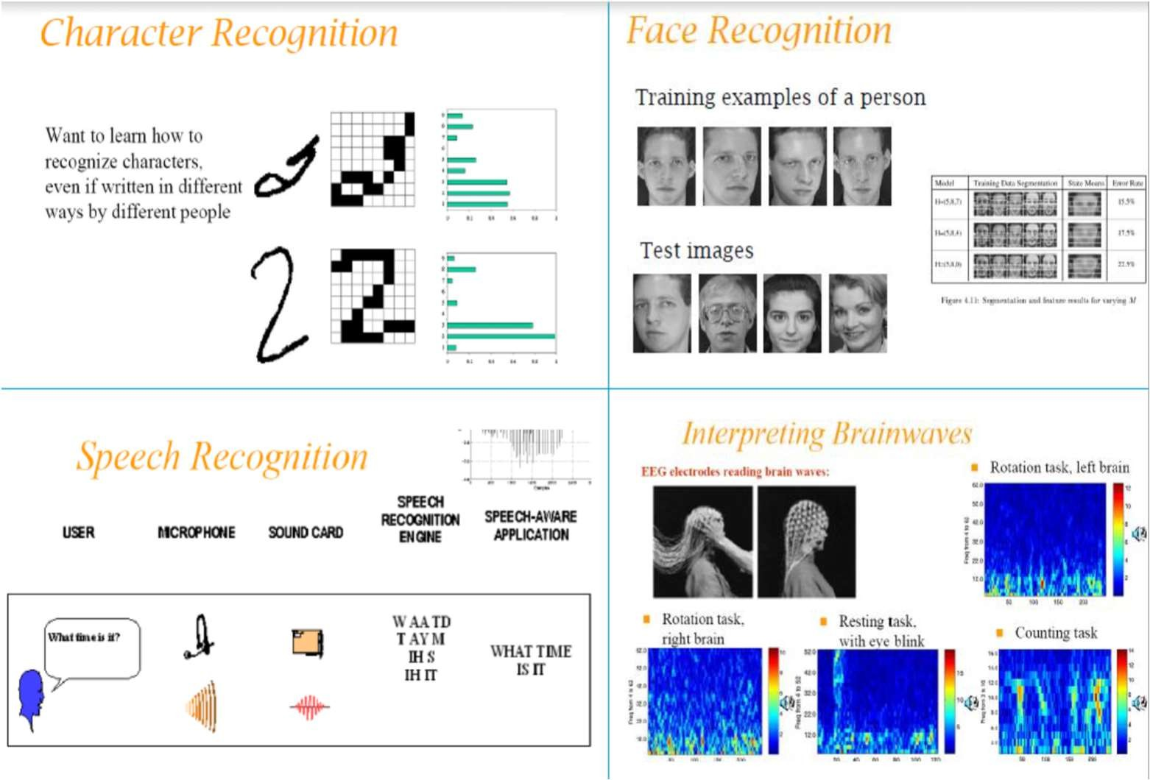
Makine Öğrenmesinin Başlıca Kullanım Alanları
Sosyal medya
Lojistik ve Üretim
Finans
Sağlık
İnsan Kaynakları
Satış ve Pazarlama
Spam mail saptama
Yüz tanıma
Rakam tanıma
Ses tanıma
Ürün önerileri
Hastalık tanısı
Trafik tahmini
Karakter analizi
Kredi kartı sahtekarlık tespiti

Slide 15
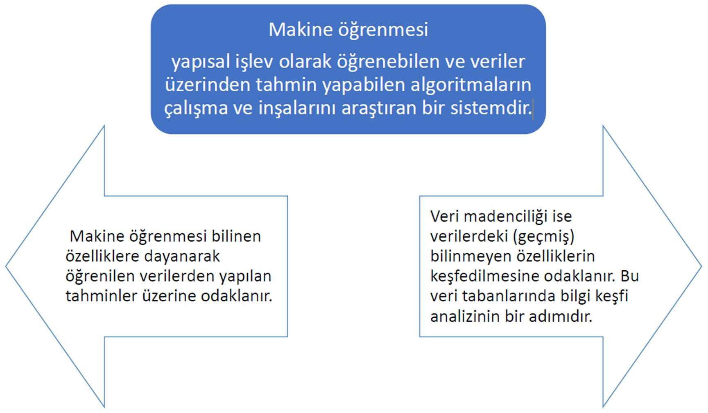
Makine Öğrenmesi (ML)

Slide 16
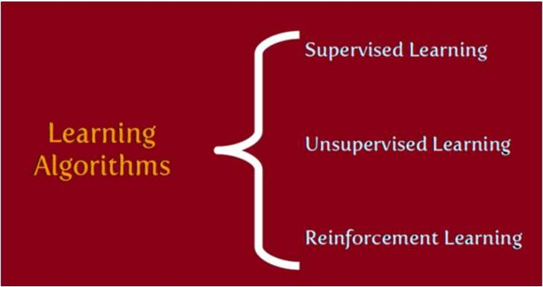
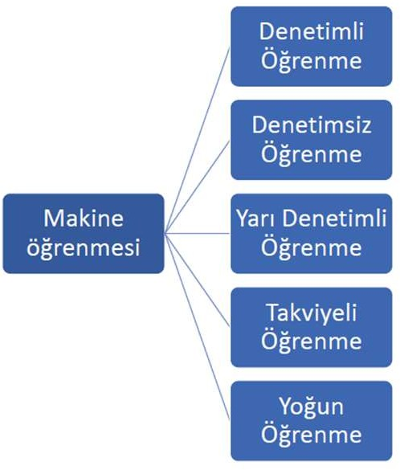
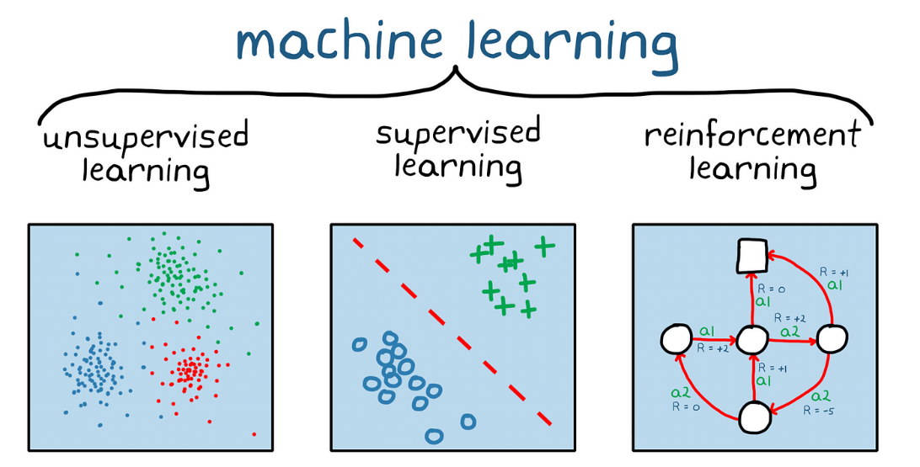
Makine Öğrenmesinde Öğrenme Modelleri
Denetimli Öğrenme
Etiketler sağlanmıştır, güçlü bir öğrenme sinyali vardır.
Sınıflandırma, Regresyon.
Denetimsiz öğrenme
Doğrudan öğrenme bilgisi yoktur. Sadece veride yapı bulmaya çalışıyoruz.
Kümeleme, Boyutluluk azaltma.
Pekiştirmeli öğrenme
Öğrenme bilgisi (skaler) bir ödüldür ve bir gecikmeyle gelebilir.
Örneğin. labirentte bir fare, satranç oynamayı öğrenmeye çalışıyor.

Slide 17
Makine Öğrenme Türleri
Makine öğrenmesi algoritmalarının türleri yaklaşımlarına, girdi ve çıktı veri türlerine, çözmeleri amaçlanan görev veya sorun türlerine göre farklılık gösterir.
Eğitim modelleri:
Genellikle, makine öğrenmesi modelleri iyi performans gösterebilmeleri için çok fazla veri gerektirir.
Bir makine öğrenmesi modeli eğitilirken, bir eğitim setinden büyük, temsili bir veri örneği toplanması gerekir. Eğitim setindeki veriler, bir metin topluluğuna, bir resim koleksiyonuna ve bir hizmetin tek tek kullanıcılarından toplanan verilere kadar değişebilir. Aşırı sığdırma, bir makine öğrenme modeli eğitimi alırken dikkat edilmesi gereken bir şeydir.
Makine öğrenimi algoritmaları iki gruba ayrılır:
Denetimli Öğrenme algoritmaları (Supervised Learning algorithms)
Denetimsiz Öğrenme algoritmaları (Unsupervised Learning algorithms)

Slide 18
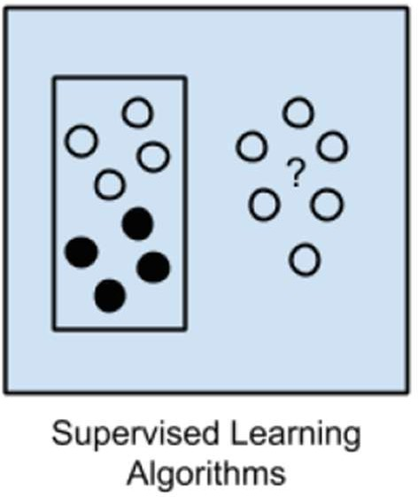
Makine Öğrenme Türleri – Denetimli Öğrenme
Hedef: Sınıfı veya değer etiketini tahmin edin.
Denetimli öğrenme, etiketli eğitim verilerinden bir işlevin çıkarılmasıyla ilgili makine öğreniminin bir dalıdır. Eğitim verileri bir dizi [giriş, hedef] çiftinden oluşur; burada giriş, özelliklerin bir vektörü olabilir ve hedef, işlevin çıktı vermesi için ne istediğimizi belirtir. Hedefin türüne bağlı olarak, denetimli öğrenimi kabaca iki kategoriye ayırabiliriz: Sınıflandırma ve Regresyon.
Sınıflandırma, kategorik hedefleri içerir; Görüntü sınıflandırması gibi bazı basit durumlardan makine çevirileri ve resim yazısı gibi bazı gelişmiş konulara kadar değişen örnekler.
Regresyon, sürekli hedefleri içerir. Uygulamaları, tümü bu kategoriye giren stok tahmini, görüntü maskeleme ve diğerlerini içerir.

Slide 19
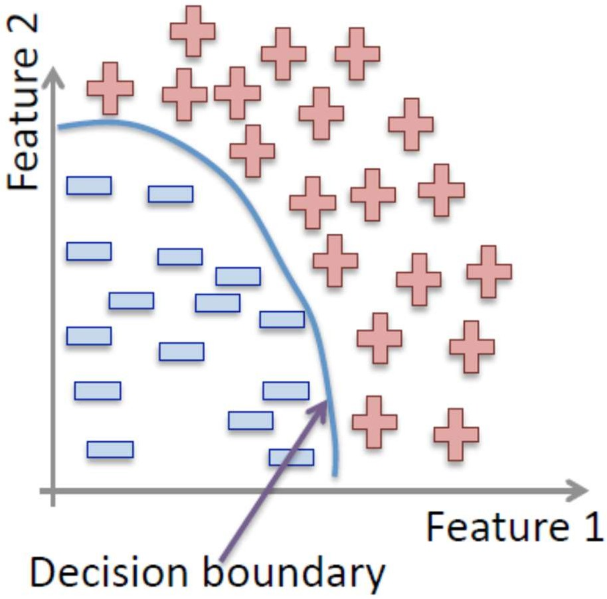
Makine Öğrenme Türleri – Denetimli Öğrenme
Denetimli öğrenme algoritmalarına örnek:
K-En Yakın Komşular
Doğrusal Regresyon
Lojistik regresyon
Rastgele Orman
Gradyan Güçlendirilmiş Ağaçlar
Destek Vektör Makineleri (SVM)
Naive Bayes
Nöral ağlar
Karar ağaçları

Slide 20
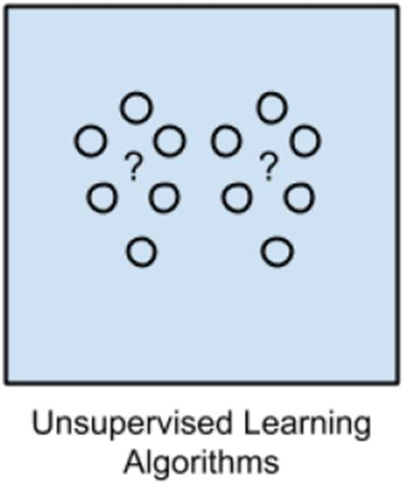
Makine Öğrenme Türleri – Denetimsiz Öğrenme
Öğrenme algoritmasına hiçbir etiket verilmez ve girdisinde yapı bulmak için tek başına bırakılır. Gözetimsiz öğrenme kendi içinde bir hedef (verilerdeki gizli kalıpları keşfetme) veya bir sona doğru bir araç (özellik öğrenme) olabilir.
k-means clustering
t-SNE (t-Distributed Stochastic Neighbor Embedding)
PCA (Principal Component Analysis)
Association rule
Denetimli öğrenmenin aksine. Denetimsiz öğrenme, verilerdeki gizli yapıları tanımlayan bir işlev olan etiketlenmemiş verilerden kaynaklanır.
Denetimsiz öğrenme algoritmalarına örnekler:
Boyut Azaltma
Yoğunluk Tahmini
Pazar Sepeti Analizi
Üretken düşmanlık ağları (GAN'lar)
Kümeleme

Slide 21
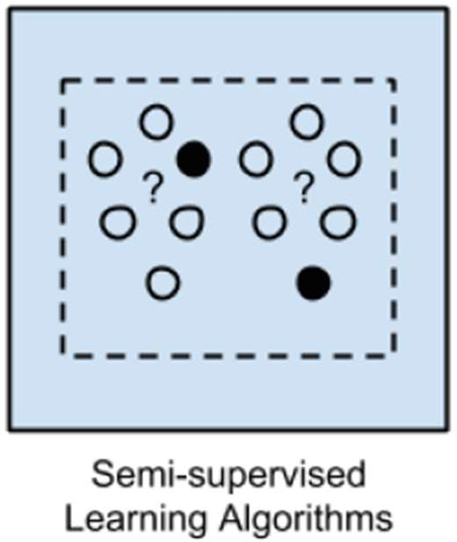
Makine Öğrenme Türleri – Denetimsiz Öğrenme
Yarı denetimli öğrenme, denetimsiz öğrenme (herhangi bir etiketlenmiş öğrenme verisi olmadan) ve denetimli öğrenme (tamamen etiketlenmiş öğrenme verisi ile) arasındadır. Bazı öğrenme örnekleri öğrenme etiketlerinin eksik olmasına rağmen, birçok makine öğrenmesi araştırmacısı, etiketlenmemiş verilerin, az miktarda etiketlenmiş verilerle birlikte kullanıldığında, öğrenme doğruluğunda önemli bir gelişme sağlayabildiğini bulmuştur.
Zayıf denetimli öğrenmede, öğrenme etiketleri gürültülü, sınırlı veya kesin değildir; bununla birlikte, bu etiketlerin elde edilmesi genellikle daha ucuzdur, bu da daha büyük etkili öğrenme setleriyle sonuçlanır.

Slide 22
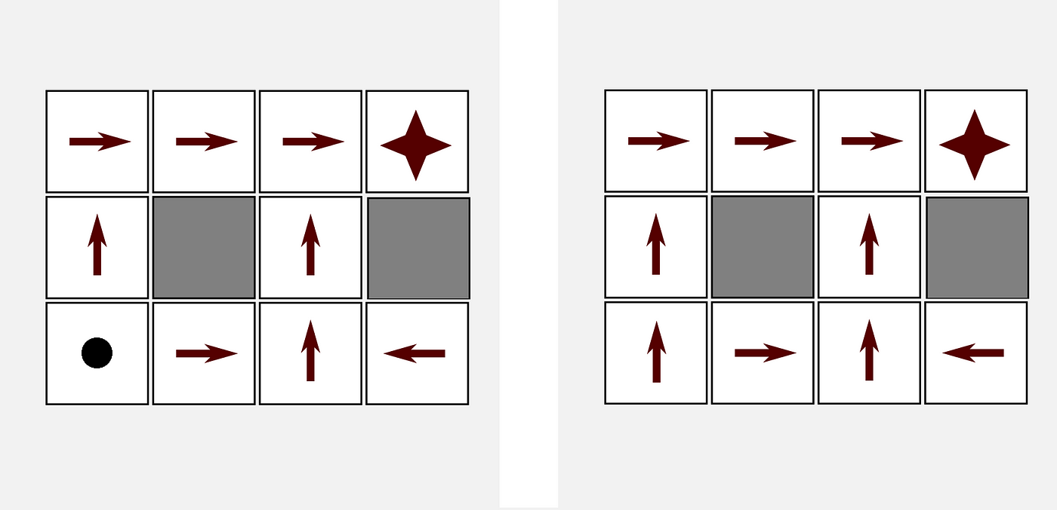
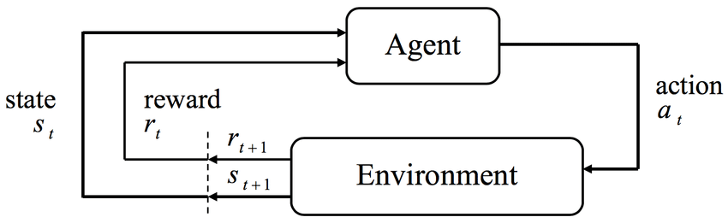
Makine Öğrenme Türleri – Pekiştirmeli Öğrenme
Pekiştirmeli öğrenme, eğitim verisi olmadan ajanın (robot, araç,…) çevreden alacağı tepkiler ile eğitilmesini amaçlayan bir makine öğrenmesi türüdür.
Temel yapıda ajan çevreye göre bir aksiyon gösterir, buna politika (policy) denir ve çevreden buna karşılık bir tepki bekler. Oluşan tepkiler önceden belirlenmiş ödül sistemine (reward) tabi tutulur. Kazanılan ödül doğrultusunda ajan eğitilir, yaptığının ne kadar yanlış ya da doğru olduğunu anlar.
Ödül (reward) değeri ajanın yaptığı aksiyonun çevrede oluşturduğu olumlu ya da olumsuz tepkilerdir. Amaç sadece o aksiyon için oluşan ödülü belirlemektir, yani kısa vadede oluşan kazancı baz alır.
Durum (state) değeri ise bizim uzun vadede kazanacağımız ödül gibi düşünülebilir. Ödülü düşük olan bir seçeneğin daha sonrasında büyük ödüllere götürebilme olasılığıdır. Durum değeri ödül değeriyle birlikte ajana verilir ve bir sonraki adımda ne olacağını belirlemek için kullanılır.

Slide 23
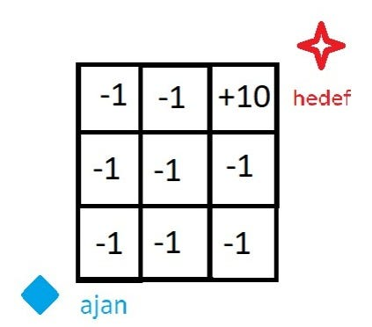
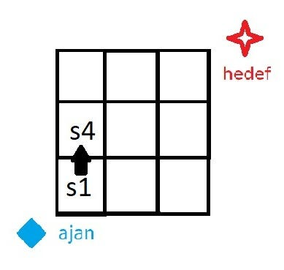
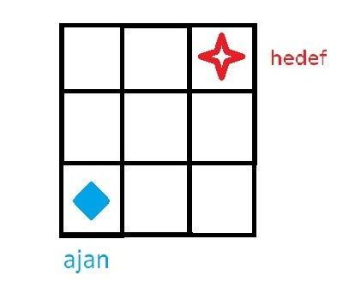
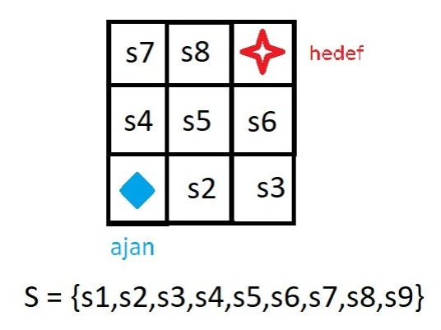
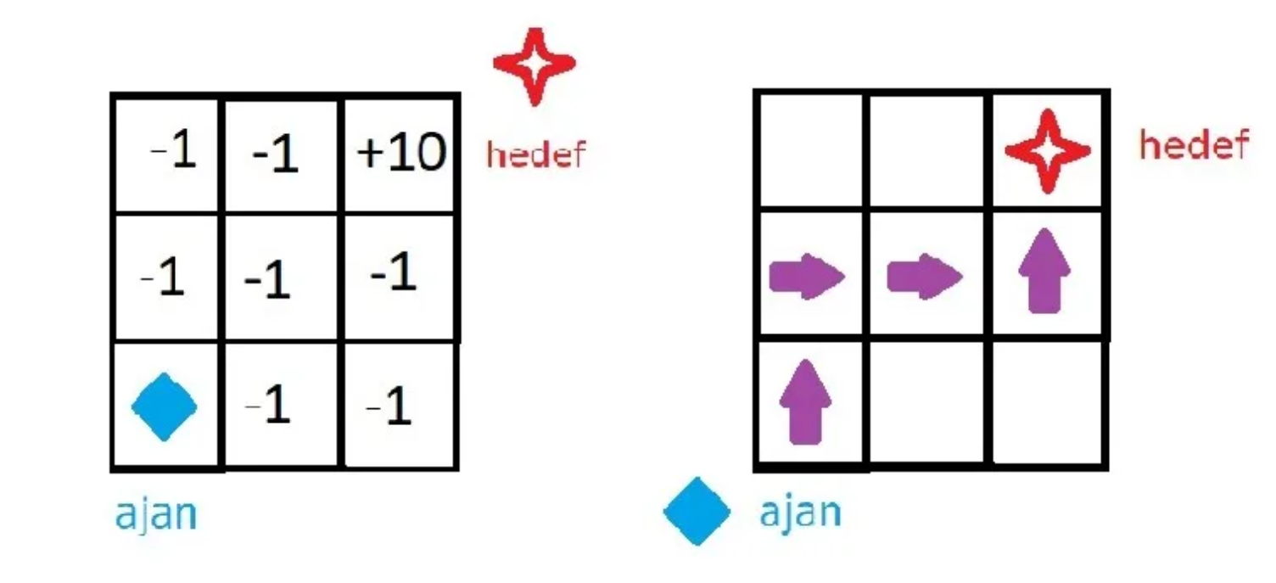
Makine Öğrenme Türleri – Pekiştirmeli Öğrenme

Slide 24
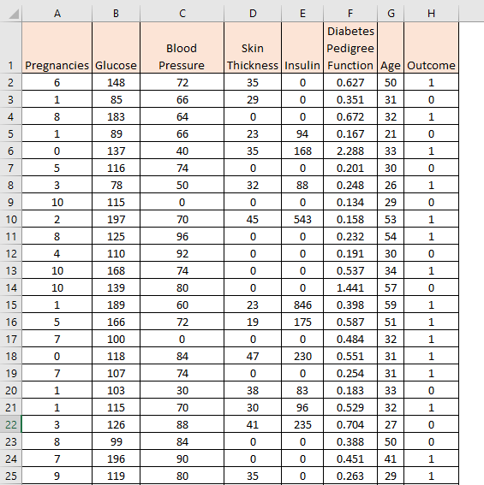
Temel Kavramlar
Değişken Türleri :
Sayısal vs. Kategorik Değişken: Bir makine öğrenmesi modeli kurarken, veri setindeki değişkenler (sütunlar) sayısal veya kategorik olabilir. Sayısal değişken, özgün değer sayısı kategorize edilemeyecek kadar fazla olan (ör: sıcaklık, yaş, maaş vs.) değişkenleri ifade eder. Kategorik değişken ise, kısıtlı sayıda özgün değer içeren (ör: cinsiyet, medeni durum vs.) değişkenleri tanımlamak için kullanılır.
Bağımlı vs. Bağımsız Değişken: Makine öğrenmesi modelinde, tahmin etmeye çalıştığımız değerlere “bağımlı değişken” , bağımlı değişkeni tahmin ederken kullandığımız diğer değişkenlere ise “bağımsız değişken” denir.
Bağımlı değişken için -> target, dependent, output, response
Bağımsız değişken için -> feature, independent, input, column, predictor

Slide 25
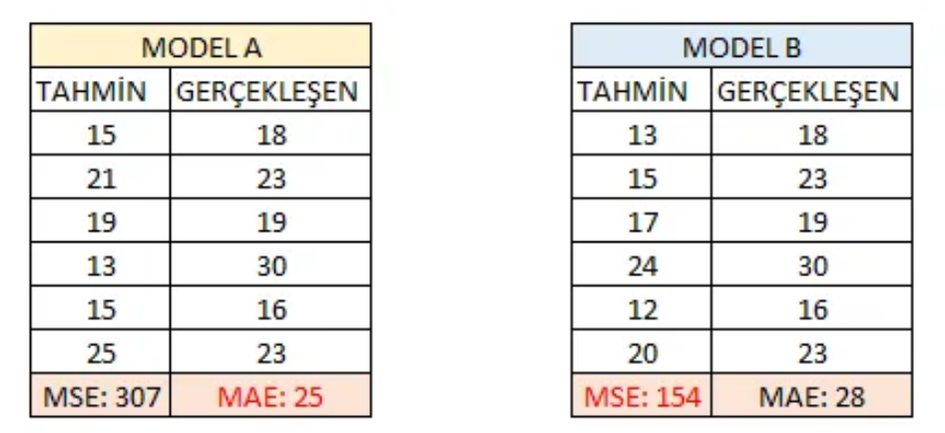
Temel Kavramlar
Model Başarı Değerlendirme Türleri
Kurduğumuz model işe yarıyor mu sorusu burada belirtilen yöntemlerin ortaya çıkmasını sağlamıştır. Modelimizin başarısını nasıl değerlendirebiliriz:
Başarı veya başarısızlıktan bahsediyorsak, karşılaştırma yapabilmemiz için, bir “etiket” yani bulmaya çalıştığımız bir değer olmalıdır. Bu sebeple, bu konu için, Denetimli Öğrenme yani bağımlı değişkenin varlığında kurduğumuz modeller üzerinden değerlendirme yapacağız.
Değişkenlerin sayısal ve kategorik olarak ikiye ayrıldığından bahsetmiştik. Başarı ve başarısızlık değerlendirmeleri de bu ayrıma göre şekilleniyor. Yani bağımlı değişkenin sayısal olduğu durumdaki başarı değerlendirmesi, kategorik olduğu durumdakine göre daha farklı.
Bağımlı değişkenin sayısal olduğu durumda:
Hata Kareler Ortalaması (Mean Squared Error — MSE)
Mutlak Hataların Ortalaması (Mean Absolute Error — MAE)
Bağımlı değişkenin kategorik olduğu durumda:
Doğruluk (accuracy)

Slide 26
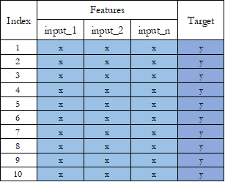
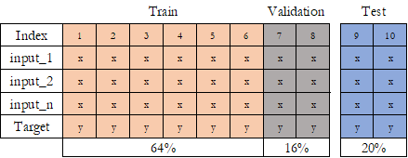
Temel Kavramlar
Model Doğrulama Yöntemleri
Train Veri Seti: Veri seti üzerinde temel modelleme denemeleri yapılarak en doğru makine öğrenmesi algoritması seçilmeye çalışılır. Bu veri seti üzerinden en fazla örneklem alınan gözlemlerden (rows) oluşur.
Validation Veri Seti: Validation bölümü train veri seti içinden seçilir. Train veri seti üzerinde doğru model seçimi yapılarak algoritma belirlenir. Validation bölümünde ise uygulanan model iyileştirilmeye çalışılır. Bunun için hiper parametrik (hyperparameter tuning) uygulamalar denenerek en optimum katsayılar/ağırlıklar bulunmaya çalışılır. Özellikle çok büyük veri setleri üzerinde sürekli Train datası üzerinden çalışılamayacağı için küçük bir bölüm alınarak validation olarak tanımlanır.
Test Veri Seti: İçinde Validation datasının yer aldığı Train veri setinden kalan bölüme Test veri seti diyebiliriz. Bu bölümde tahminler ile gerçek veriler karşılaştırılır. Tablo 2'de yer alan test bölümü için ayrılmış %20'lik data üzerinde daha önce train veri seti üzerinden öğrenilmiş makine öğrenmesi modeli uygulanır.
Uygulama esnasında test veri setindeki Target (‘y’ ile işaretli olan satır) değişkeni kaldırılır. Ardından kurulan modele test verisindeki değişkenler (‘x’ input değerleri) eklenerek modelden Target değişken tahmin edilmesi beklenir. Ardından tahmin edilen değişkenler ile daha önce veri setinden çıkarılan Target değişken karşılaştırılıp model performansı ölçülür.

Slide 27
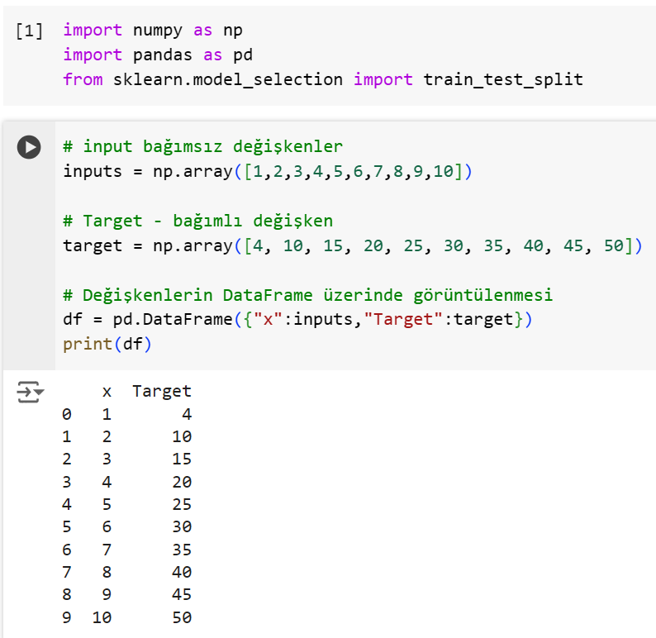
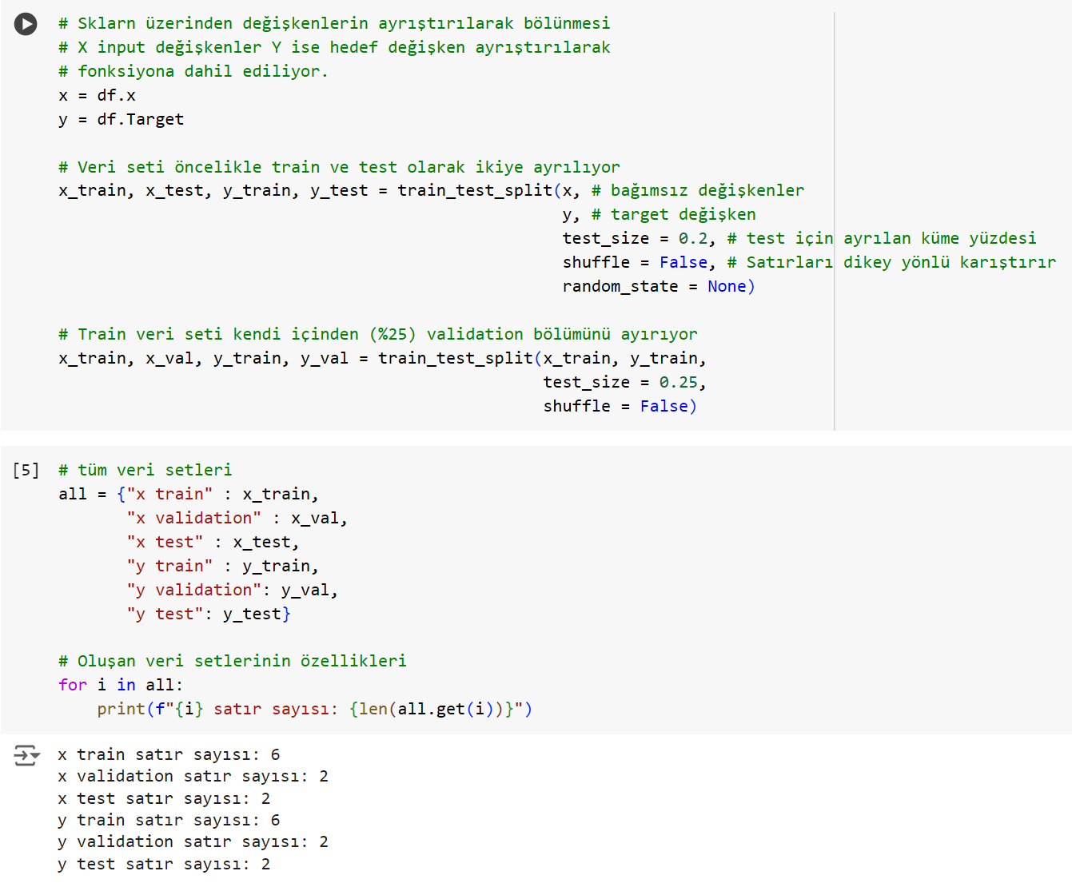
Temel Kavramlar - Uygulama

Slide 28
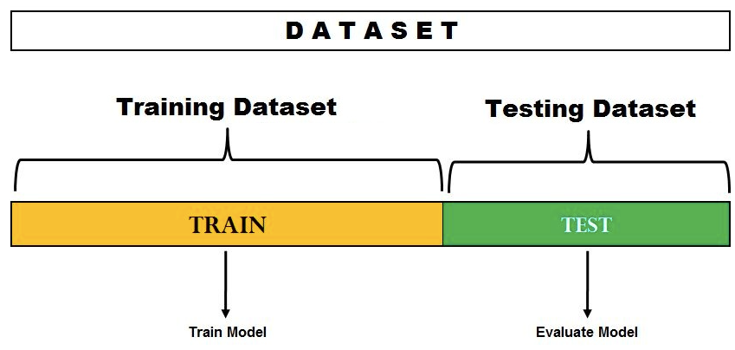
Temel Kavramlar
Sınama Seti Yöntemi (Holdout)
Modeli “train” ve “test” olarak iki parçaya ayırıp, “train” kısmıyla modelimizi oluşturur, “test” kısmıyla oluşturduğumuz modelin başarısını test ederiz. Böylece veri setinin içerisinden, modelin hiç görmediği bir kısım üzerinden kurduğumuz modeli sınama imkanı buluruz (tıpkı karşılaşmadığımız bir takımla hazırlık maçı yapmak gibi).

Slide 29

Temel Kavramlar
Çapraz Doğrulama Yöntemi (Cross Validation)
Sınama yönteminden farklı olarak, “train” olarak ayırdığımız kısmı da kendi içerisinde k ayrı parçaya bölerek, k-1 parça üzerinden modeli “train” edip, 1 parça üzerinden doğrulama yaparak ilerlediğimiz yöntemdir.

Slide 30
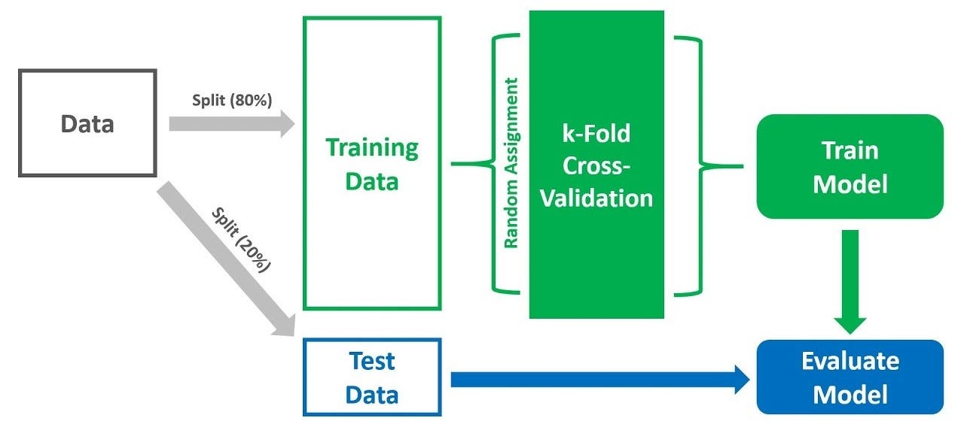
Temel Kavramlar

Slide 31
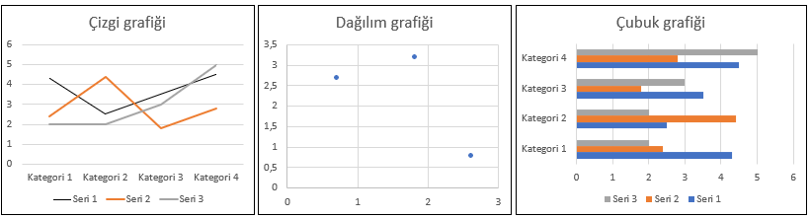
Temel Kavramlar
Veri Neden Görselleştirilir?
Elimizdeki veri ne kadar karmaşıksa, görsellik katmak o kadar katkı sağlar. Veriyi görsel hale dönüştürebileceğimiz çok sayıda yöntem bulunmaktadır. Örneğin, elimizdeki veri setindeki eğilimi belirlemek için çizgi grafiği (line chart), kategorileri karşılaştırmak için çubuk grafiği, iki değişken arasındaki ilişkiyi anlayabilmek için dağılım grafiği bazı temel görsel görünümlerdir.

Slide 32
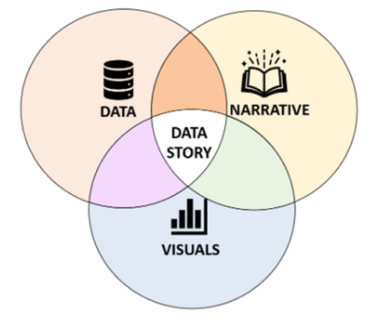
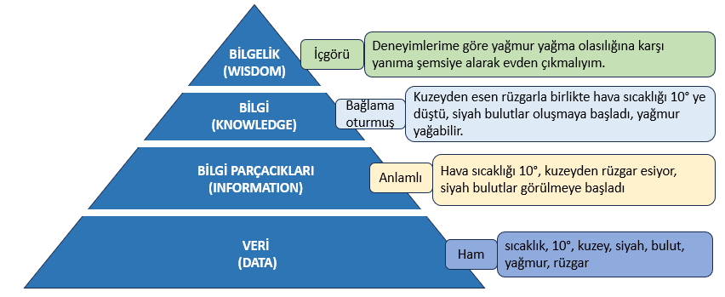
Temel Kavramlar
Veri Hikayeleştirme (Data storytelling)
Veriyi toplamış olmak, çoğu durumda tek başına bir anlam ifade etmez, veriyi görselleştirmek de bazen hedef kitlenize yeteri kadar fayda sağlamayabilir.
Elinizdeki veriyi hedef kitlenize özgü bir hikaye ile besleyerek istediğiniz mesajınızı ulaştırabilirsiniz. Bu çabaya veri hikayeleştirme (data storytelling) denir.
Verinin hikayeleştirilmesi için üç temel bileşene ihtiyaç vardır: veri, verinin görselleştirilmesi ve verinin hikayesi.

Slide 33
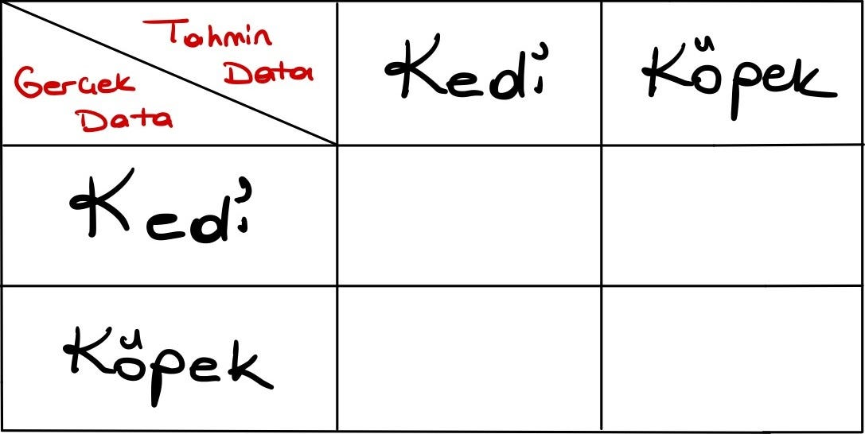
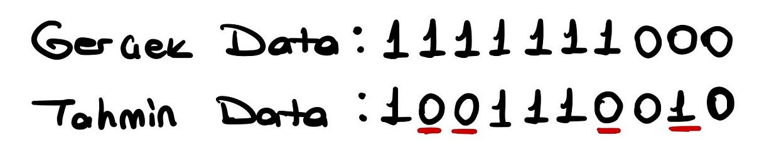
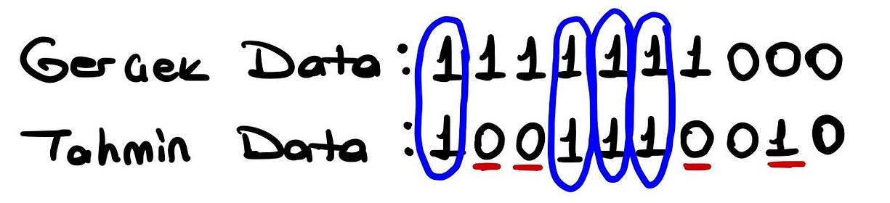
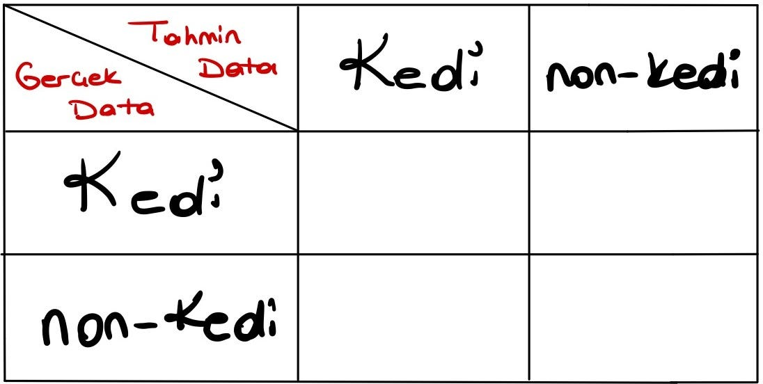
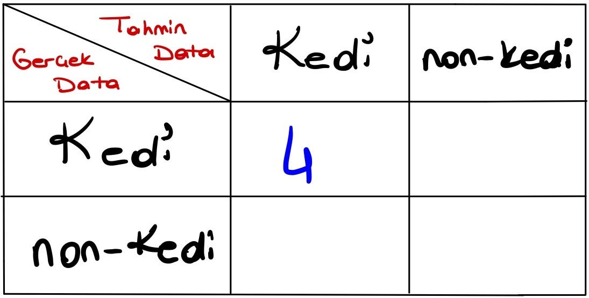
Temel Kavramlar
Confusion Matrix kullanarak yaptığımız classification (sınıflandırma) modelimizin performansını yorumlayabiliriz.
Aynı zamanda Confusion matrix yardımı ile farklı metrik değerlerimizi de bulabilir ve model başarımızı yaptığımız işleme göre detaylı şekilde değerlendirebiliriz.
Notes:
Kediler 1, Köpekler 0

Slide 34
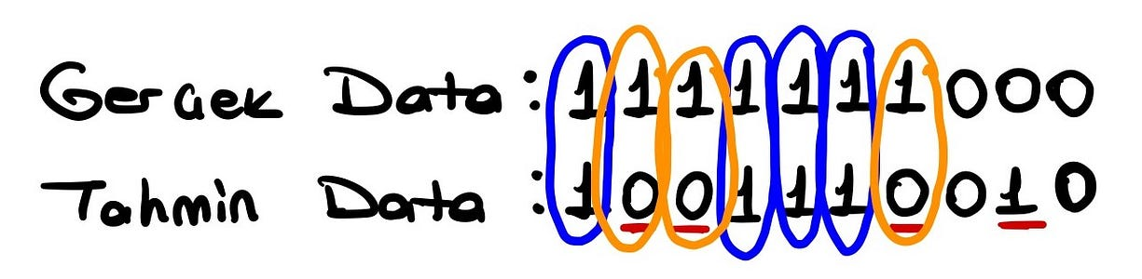
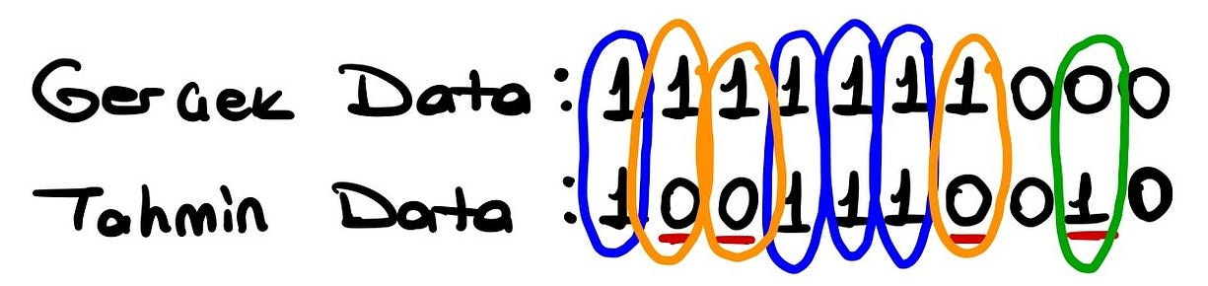
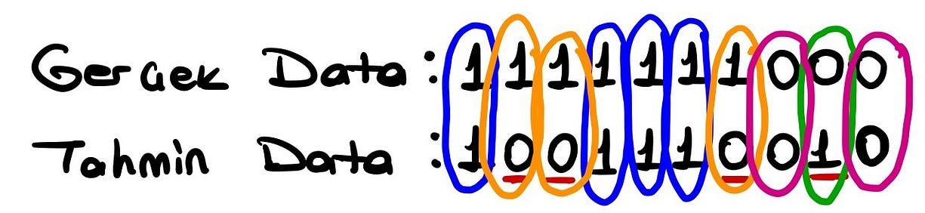
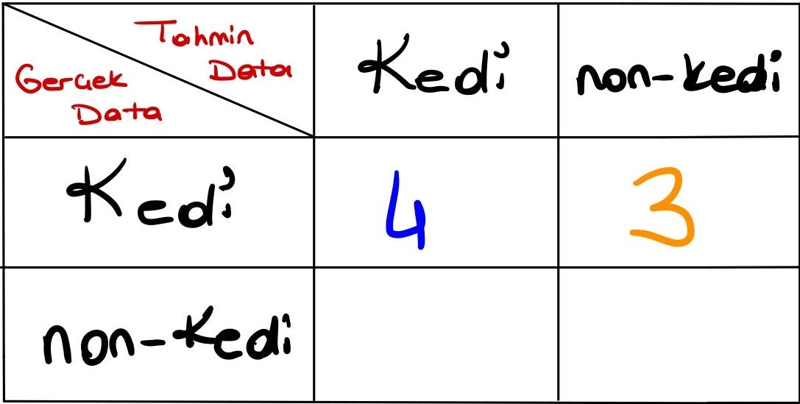
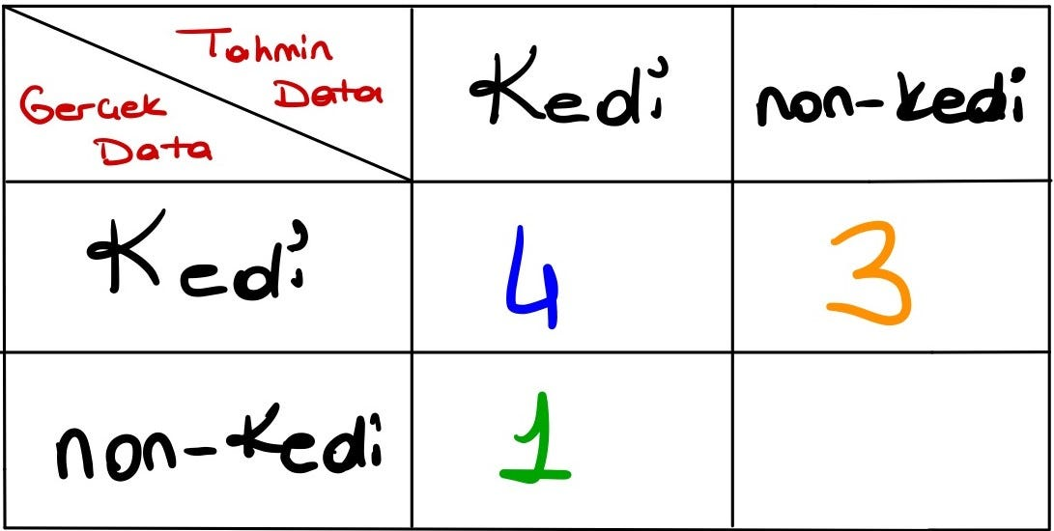
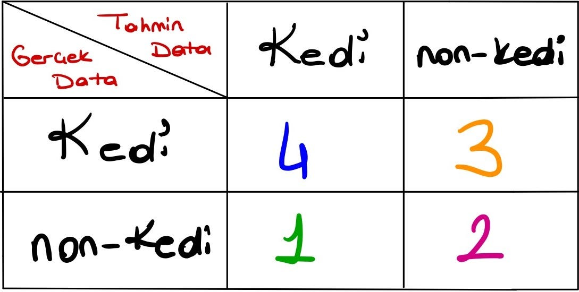

Temel Kavramlar

Slide 35


Slide 36
Neden Python ?
Python, popüler ve genel amaçlı bir programlama dilidir. Python kullanarak makine öğrenimi algoritmaları yazabiliriz ve bu iyi çalışır. Python'un veri bilimcileri arasında bu kadar popüler olmasının nedeni, Python'un hayatımızı daha rahat hale getiren çok çeşitli modül ve kütüphanelerin halihazırda uygulanmış olmasıdır.
Bazı heyecan verici Python kütüphalerine kısaca bir göz atalım:
Numpy: Python'da n boyutlu dizilerle çalışmak için bir matematik kitaplığıdır. Hesaplamaları etkili ve verimli bir şekilde yapmamızı sağlar.
Scipy: Sinyal işleme, optimizasyon, istatistik ve çok daha fazlasını içeren sayısal algoritmalar ve alana özgü araç kutusudur. Scipy, bilimsel ve yüksek performanslı hesaplamalar için işlevsel bir kitaplıktır.
Matplotlib: 2D çizimin yanı sıra 3D çizim de sağlayan modaya uygun bir çizim paketidir.
Scikit-learn: Python programlama dili için ücretsiz bir makine öğrenimi kitaplığıdır. Sınıflandırma, regresyon ve kümeleme algoritmalarının çoğuna sahiptir ve Numpy, Scipy gibi Python sayısal kütüphaneleri ile çalışır.

Slide 37



Keşifçi Veri Analizi (Exploratory Data Analysis-EDA)
Makine öğrenmesi yolculuğu için ilk adım, üzerinde çalışacağımız veriyi tanımak olmalı.

Slide 38




Keşifçi Veri Analizi (Exploratory Data Analysis-EDA)

Slide 39

Veri Ön İşleme (Data PreProcessing)

Slide 40


Slide 41

Makine Öğrenmesi Algoritmaları
Regresyon (Tahmin)
Sürekli değerleri tahmin algoritmaları kullanılır.
3- Kümeleme
etmek
için
regresyon
Özetlemek
veya verileri yapılandırmak için
kümeleme algoritmaları kullanılır.
Doğrusal Regresyon
Polinom Regresyon
Üstel Regresyon
Lojistik regresyon
Logaritmik Regresyon
K-means
DBSCAN
Mean Shift
Hierarchical
4- İlişkilendirme
2- Sınıflandırma
Bir dizi öğenin sınıfını veya kategorisini tahmin etmek için sınıflandırma algoritmaları kullanılır.
Birlikte meydana
gelen öğeleri veya olayları
algoritmaları
ilişkilendirmek
kullanıyoruz.
Apriori
için
ilişkilendirme
K-En Yakın Komşular
Karar ağaçları
Rastgele Orman
Destek Vektör Makinesi
Naive Bayes

Slide 42



1- Regresyon Algoritmaları
Sürekli değerleri tahmin etmek için regresyon algoritmaları kullanılır.
Regresyon algoritmaları:
Linear Regression (Linear)
Polynomial Regression (Polinom)
Exponential Regression (Üstel)
Logistic Regression (Logistik)
Logarithmic Regression (Logaritmik)

Slide 43



Linear Regression (Doğrusal Regresyon)
Doğrusal regresyon, girdi özellikleri ile çıktı arasındaki ilişkiyi modelleyen istatistiksel bir yaklaşımdır. Girdi özelliklerine bağımsız değişkenler denir ve çıktıya bağımlı değişken adı verilir. Buradaki amacımız, girdi özelliklerine göre çıktının değerini, optimal katsayıları ile çarparak tahmin etmektir.
Doğrusal regresyonun gerçek hayattan bazı örnekleri:
(1) Ürün satışlarını tahmin etmek.
(2) Ekonomik büyümeyi tahmin etmek.
(3) Petrol fiyatlarını tahmin etmek.
(4) Yeni bir arabanın emisyonunu tahmin etmek.
(5) Not ortalamasının üniversiteye girişler üzerindeki etkisi.
İki tür doğrusal regresyon vardır:
1. Basit Doğrusal Regresyon
2. Çok Değişkenli Doğrusal Regresyon

Slide 44

Basit Doğrusal Regresyon
Basit doğrusal regresyonda, çıktı / bağımlı değişkeni yalnızca bir giriş özelliğine göre tahmin ederiz. Basit doğrusal regresyon şu şekilde verilir:
Adım adım uygulama:
Gerekli kütüphaneler aktarılır: Hesaplamalar için çeşitli kütüphaneler kullanacağımızdan, bunları aktarmamız gerekiyor.
Veritabanı dosyası okunur.
Değerler tahmin edilirken dikkate almak istenilen özellikleri seçilir.
Verilerin grafiği çizilir.
Bir modelin doğruluğunu kontrol etmek için, veriler eğitim ve test veri setlerine ayrılır.
Model eğitilir: Modelin eğitimi uygun regresyon çizgimi için katsayıların nasıl bulabileceğidir.
En uygun çizgi çizilir.
Test veri seti için bir tahmin fonksiyonu bulunur.
Test verilerinin doğruluğu kontrol edilir: Gerçek değerleri veri setindeki tahmin edilen değerlerle karşılaştırılarak bir modelin doğruluğu kontrol edilebilir.

Slide 45


Çok Değişkenli Doğrusal Regresyon
Basit doğrusal regresyonda, çıktı özelliğinin değerinin tahmin edilmesi için
yalnızca bir giriş özelliği dikkate alınır. Bununla birlikte, Çok Değişkenli
Doğrusal Regresyonda, çıktı birden fazla giriş özelliğine göre tahmin edilebilir.
Adım adım uygulama:
Gerekli kütüphaneler aktarılır.
Veri tabanı dosyası okunur.
X ve Y tanımlanır: X, istediğimiz bir girdi, Y ise çıktının değeri.
Veriler bir test ve eğitim veri kümesine bölünür.
Model eğitilir.
Giriş özelliklerinin katsayılarını bulunur: Şimdi hangi özelliğin çıktı
değişkeni üzerinde daha önemli bir etkiye sahip olduğunu bilmemiz
gerekiyor. Bunun için katsayı değerleri bulunur. Negatif katsayının çıktı
üzerinde ters etkisi olduğu anlamına geldiği unutulmamalıdır. Özelliklerin değeri artarsa, çıktı değeri düşer.
Değerler tahmin edilir.
Modelin doğruluğu test edilir: Şimdi, burada basit ve çok değişkenli
doğrusal regresyon için aynı veri seti kullanıldığına dikkat edilir. Çok
değişkenli doğrusal regresyonun doğruluğunun, basit doğrusal regresyonun doğruluğundan çok daha iyi olduğu fark edilebilir.

Slide 46


Polynominal Regression
Polinom regresyonu, genelleştirilmiş bir doğrusal regresyon durumu olarak kabul edebilirsiniz. Çıktı ve girdiler arasındaki polinom bağımlılığını ve dolayısıyla polinom tahmini regresyon fonksiyonunu varsayarsınız.

Slide 47

Logistic Regression
Lojistik regresyon, temel bir sınıflandırma tekniğidir. Doğrusal sınıflandırıcılar grubuna aittir ve biraz polinom ve doğrusal regresyona benzer. Lojistik regresyon
hızlıdır ve nispeten karmaşık değildir
ve sonuçları Esasen ikili rağmen, çok
yorumlamanız sizin için uygundur.
sınıflandırma için bir yöntem olmasına sınıflı problemlere de uygulanabilir.
Lojistik regresyonun ne olduğunu ve nasıl çalıştığını anlamak için sigmoid işlevini ve doğal logaritma işlevini anlamanız gerekir.
Sigmoid işlevi, etki alanının çoğunda 0 veya 1'e çok yakın değerlere sahiptir. Bu gerçek onu sınıflandırma yöntemlerinde uygulamaya uygun hale getirir.
Bu görüntü, bazı değişken 𝑥'nin sigmoid fonksiyonunu (veya S-şekilli eğri) gösterir.

Slide 48

2- Sınıflandırma Algoritmaları
Bir dizi öğenin sınıfını veya kategorisini tahmin etmek için sınıflandırma algoritmaları kullanılır.
Sınıflandırma algoritmaları:
Decision Trees (Karar Ağaçları)
K-Nearest Neighbors (K-En Yakın komşular)
Random Forest (Rastgele Orman)
Support Vector Machine (Destek Vektör Makinesi)
Naive Bayes

Slide 49


Decision Trees (Karar Ağaçları)
Karar ağacı öğrenmesi, bir karar ağacını, bir öğeyle ilgili (dallarda temsil edilen) gözlemlerden öğenin hedef değeri (yapraklarda temsil edilen) ile ilgili sonuçlara gitmek için bir tahmin modeli olarak kullanır. İstatistik, veri madenciliği ve makine öğrenmesinde kullanılan öngörülü modelleme yaklaşımlarından biridir. Hedef değişkenin ayrı bir değer kümesi alabileceği ağaç modellerine sınıflandırma ağaçları denir; bu ağaç yapılarında yapraklar sınıf etiketlerini ve dallar bu sınıf etiketlerine yol açan özelliklerin birleşimlerini temsil eder. Hedef değişkenin sürekli değerler alabileceği karar ağaçlarına (tipik olarak gerçek sayılar) regresyon ağaçları denir. Karar analizinde, bir karar ağacı, kararları ve karar almayı görsel ve açık bir şekilde temsil etmek için kullanılabilir. Veri madenciliğinde, bir karar ağacı verileri tanımlar, ancak sonuçta ortaya çıkan sınıflandırma ağacı karar verme için bir girdi olabilir.
Karar ağaçları metotu, giriş verisinin bir algoritma yardımıyla gruplara bölünerek tüm elemanlarının aynı sınıf etiketine sahip olması için yapılan kümeleme işlemidir. Giriş verisinin bir kümeleme algoritması yardımıyla tekrar tekrar gruplara bölünmesine dayanır. Grubun tüm elemanları aynı sınıf etiketine sahip olana kadar kümeleme işlemi derinlemesine devam eder.

Slide 50

Decision Trees (Karar Ağaçları)

Slide 51

K-Nearest Neighbors (K - En Yakın Komşu)
K-En Yakın Komşu, aynı zamanda KNN olarak da bilinen, regresyon ve sınıflandırma problemleri için kullanılabilen denetimli bir öğrenme algoritmasıdır. KNN, makine öğreniminde sınıflandırma problemleri için yaygın olarak kullanılmaktadır. KNN, birbirine yakın düşen her veri noktasının aynı sınıfa girdiğini varsayan bir prensiple çalışır. Bu, benzer şeylerin birbirine yakın olduğu anlamına gelir.
Bir tahmin yapmak istediğimizde, tüm veri setinde en yakın komşuları arar. Algoritmanın çalışmasında bir K değeri belirlenir. Bu K değerinin anlamı bakılacak eleman sayısıdır. Bir değer geldiğinde en yakın K kadar eleman alınarak gelen değer arasındaki uzaklık hesaplanır. Uzaklık hesaplama işleminde genelde Öklid fonksiyonu kullanılır. Öklid fonksiyonuna alternatif olarak Manhattan, Minkowski ve Hamming fonksiyonlarıda kullanılabilir. Uzaklık hesaplandıktan sonra sıralanır ve gelen değer uygun olan sınıfa atanır. İlgili uzaklılardan en yakın k komşu ele alınır. Öznitelik değerlerine göre k komşu veya komşuların sınıfına atanır. Seçilen sınıf, tahmin edilmesi beklenen gözlem değerinin sınıfı olarak kabul edilir. Yani yeni veri etiketlenmiş (label) olur.

Slide 52

K-Nearest Neighbors (K - En Yakın Komşu)

Slide 53


Support Vector Machine (Destek Vektör Makineleri)
Sınıflandırma ve Regresyon için kullanılan ilgili denetimli öğrenme yöntemleri kümesidir. Her biri iki kategoriden birine ait olarak işaretlenmiş bir dizi eğitim örneği verildiğinde, bir DVM eğitim algoritması yeni bir örneğin bir kategoriye mi yoksa diğerine mi düştüğünü tahmin eden bir model oluşturur. Bir DVM eğitim algoritması olasılık dışı, ikili, doğrusal bir sınıflandırıcıdır, ancak Platt ölçeklendirme gibi yöntemler olasılıklı bir sınıflandırma ayarında DVM'yi kullanmak için mevcuttur.
Doğrusal sınıflandırmayı gerçekleştirmenin yanı sıra, DVM'ler, girdilerini yüksek boyutlu özellik alanlarına dolaylı olarak eşleyerek çekirdek hilesi adı verilen kullanarak doğrusal olmayan bir sınıflandırma gerçekleştirebilir.
Sınıflar arasındaki birbirine en yakın ikili seçilir. Bu noktalara destek vektörleri isimleri veriyoruz.
Destek vektörlerinden geçecek şekilde doğrular çizilir. Bu doğrulara sınır çizgisi adı verilir.
Her doğruya eşit uzakta çizilen doğruya karar doğrusu adı verilir. Karar doğrusuna hiper düzlem de denir.
DVM’lerde sınıflar +1 ve -1 olarak etiketlenir. Karar doğrusunun üst kısmında kalan doğru denklemi, wx +b=1 , altında kalan doğru denklemi ise wx+b=-1 olarak belirlenir. Karar doğrusu denklemi ise, wx +b=0 olur.

Slide 54

Naive Bayes
Naive Bayes, sınıflandırıcılar oluşturmak için basit bir tekniktir: sınıf etiketlerinin bazı sonlu kümelerden çizildiği, özellik değerlerinin vektörleri olarak temsil edilen, problem örneklerine sınıf etiketleri atayan modeller. Bu tür sınıflandırıcıları eğitmek için tek bir algoritma yoktur, ancak ortak bir ilkeye dayanan bir algoritma ailesi vardır: tüm Navie Bayes sınıflandırıcıları, belirli bir özelliğin değerinin, sınıf değişkeni göz önüne alındığında diğer herhangi bir özelliğin değerinden bağımsız olduğunu varsayar. Örneğin bir meyve kırmızı, yuvarlak ve yaklaşık 10 cm çapındaysa elma olarak düşünülebilir. Bir Navie Bayes sınıflandırıcısı, renk, yuvarlaklık ve çap özellikleri arasındaki olası korelasyonlardan bağımsız olarak, bu özelliklerin her birinin bu meyvenin bir elma olma olasılığına bağımsız olarak katkıda bulunduğunu düşünür.
Bayes ağı, düşünce ya da oluşan kanı veya yönlendirilmiş olasılıklı bir grafik modeldir. Örneğin, bir Bayes ağı, hastalıklar ve semptomlar arasındaki olasılık ilişkilerini temsil edebilir. Belirtiler verildiğinde, ağ çeşitli hastalıkların varlığının olasılıklarını hesaplamak için kullanılabilir. Çıkarım ve öğrenme yapan etkin algoritmalar mevcuttur. Konuşma sinyalleri veya protein dizileri gibi değişken dizilerini modelleyen Bayes ağlarına dinamik Bayes şebekeleri denir. Belirsizlik altında karar problemlerini temsil edebilen ve çözebilen Bayes ağlarının genellemelerine etki diyagramları denir.

Slide 55

3 – Kümeleme
Özetlemek veya verileri yapılandırmak için kümeleme algoritmaları kullanılır.
K-Means

Slide 56

K-Means Clustering (K-Ortalama Kümeleme)
N adet veri nesnesinden oluşan bir veri kümesini giriş parametresi olarak verilen K adet kümeye bölümlemektir. Amaç, gerçekleştirilen bölümleme işlemi sonunda elde edilen kümelerin, küme içi benzerliklerinin maksimum ve kümeler arası benzerliklerinin ise minimum olmasını sağlamaktır.
Öncelikle her kümenin merkez noktasını veya ortalamasını temsil etmek üzere K adet nesne rastgele seçilir. Kalan diğer nesneler, kümelerin ortalama değerlerine olan uzaklıkları dikkate alınarak en benzer oldukları kümelere dahil edilir. Daha sonra, her bir kümenin ortalama
değeri hesaplanarak yeni küme merkezleri belirlenir ve
tekrar nesnelerin merkeze uzaklıkları incelenir. Herhangi bir değişim
olmayıncaya kadar algoritma tekrarlamaya devam eder.
Algoritma temel olarak 4 aşamadan oluşur:
1. Küme merkezlerinin belirlenmesi
2. Merkez dışındaki verilerin mesafelerine göre kümelendirilmesi
3. Yapılan kümelendirmeye göre yeni merkezlerin belirlenmesi (veya eski merkezlerin yeni merkeze kaydırılması)
4. Kararlı hale (stable state) gelinene kadar 2. ve 3. adımların tekrarlanması.

Slide 57

Öznitelik Seçim Algoritmaları
Makine öğrenmesi algoritmaları sınıflandırma yaparken en önemli noktalardan biri hangi değişkenlerin etkili olduğunu öğrenmektir.
Sınıflandırma algoritmalarında kullanılan değişken sayısının olabildiğince azaltılması ve sınıflandırma sonuçlarında bunu yaparken önemli bir düşüş olmaması son derece önemlidir.
Veri setindeki bazı özniteliklerde önemli bilgi bulunmaz. Öznitelik seçimi, veri setindeki özniteliklerden yeni bir öznitelik alt kümesi oluşturarak düzenlenir.
Öznitelik seçimi yapılmasındaki önemli noktalardan biri de, örnek sayısının düşük, nitelik sayısının ise fazla olduğu durumlarda makine öğrenmesi algoritmalarının işlem yapmasının zor olmasıdır.
Öznitelik seçimi; filtre modelli, sarmal modelli ve gömülü modelli algoritmalardır.
Filtre modelli algoritmanın olumlu yönü sınıflandırma algoritmasından bağımsız ve hızlı olarak işlem yapmasıdır. Olumsuz yönü ise diğer yöntemlere göre başarı oranının daha düşük seviyede olmasıdır.
Sarmal modelli algoritmanın olumlu yönü başarı oranını yüksek tutması ve uygulamasının kolay olmasıdır. İşlem yükünün fazlalığından dolayı yavaş çalışması ise olumsuz yönüdür.
Gömülü modelli algoritmanın olumlu yönü, başarı oranını yüksek tutarak işlem yükünü düşürmesidir. Olumsuz yönü ise karar ağaçlarından bağımsız olarak kullanılamamalarıdır.
Cfs Subset Öznitelik Seçim Algoritması
Correlation Attribute Öznitelik Seçim Algoritması
One-R Öznitelik Seçim Algoritması
Gain Ratio Öznitelik Seçim Algoritması
Info Gain Öznitelik Seçim Algoritması
ReliefF Öznitelik Seçim Algoritması

Slide 58
Sınıflandırmalar Algoritmaları için Performans Ölçüm Kriterleri
doğru pozitif (DP) oranı,
yanlış pozitif (YP) oranı,
doğru negatif (DN) oranı,
Yanlış negatif (YN) oranı,
hassasiyet (precision),
f-ölçütü (f-measure),
alıcı işlem karakteristiği Operating Characteristic),
kappa (κ) istatistiği,
ortalama mutlak hata (MAE: Mean Absolute Error),
kök ortalama kare hata (RMSE: Root Mean Square Error),
Matthews korelasyon katsayısı (MCC: Matthews Correlation Coefficient) olarak sıralanır.
Doğru Pozitif Oranı (Duyarlılık)
Yanlış Pozitif Oranı
Precision (Hassasiyet)
F-Ölçütü
Alıcı İşlem Karakteristiği Eğrisi (ROC: Operating Characteristic)
Kappa (κ) İstatistiği
Ortalama Mutlak Hata (MAE: Mean Error)
Receiver
eğrisi
(ROC:
Receiver
Absolute
Kök Ortalama Kare Hata (RMSE: Root Mean Square Error)
Matthews Korelasyon Katsayısı (MCC: Matthews Correlation Coefficient)

Slide 59

Genetic algorithm (Genetik Algoritmalar)
Genetik algoritma (GA), belirli bir soruna iyi çözümler bulma umuduyla yeni genotipler üretmek için mutasyon ve çaprazlama gibi yöntemleri kullanarak doğal seleksiyon sürecini taklit eden bir arama algoritması ve sezgisel tekniktir.
GEN: Kendi başına anlamı olan ve genetik bilgi taşıyan en küçük genetik birimdir. Bir gen A, B gibi bir karakter olabileceği gibi 0 veya 1 ile ifade edilen bir bit veya bit dizisi olabilir. Örneğin bir cismin x koordinatındaki yerini gösteren bir gen 101 şeklinde ifade edilebilir
KROMOZOM: Bir ya da birden fazla genin bir araya gelmesiyle oluşurlar Probleme ait tüm bilgileri içerirler. Kromozomlar toplumdaki bireyler yada üyelere karşılık gelirler. Ele alınan problemde alternatif çözüm adayıdır.
POPÜLASYON: Kromozomlar veya bireyler topluluğudur. Popülasyon üzerinde durulan problem için alternatif çözümler kümesidir. Aynı anda bir popülasyonda ki birey sayısı sabit ve probleme göre kullanıcı tarafından belirlenir. Zayıf olan bireylerin yerini kuvvetli yeniler almaktadır.

Slide 60

Genetic algorithm (Genetik Algoritmalar)
Genetik Algoritmalar Nasıl Çalışır?
1. Adım: Olası çözümlerin kodlandığı bir çözüm grubu oluşturulur. Çözüm grubuna biyolojideki benzerliği nedeniyle populasyon çözümlerin kodları da kromozom olarak adlandırılır. Bu adıma populasyonda bulunan birey sayısı belirleyerek başlanır. Bu sayı için bir standart yoktur. Genel olarak önerilen 100 - 300 aralığında bir büyüklüktür. Büyüklük seçiminde yapılan işlemlerin karmaşıklığı ve aramanın derinliği önemlidir. Populasyon bu işlemden sonra rasgele oluşturulur.
2. Adım: Her kromozomun ne kadar iyi olduğu bulunur. Kromozomların ne kadar iyi olduğunu bulan fonksiyona uygunluk fonksiyonu denir. Bu fonksiyon işletilerek kromozomların uygunluklarının bulunmasına ise hesaplama (evalution) adı verilir. Bu fonksiyon genetik algoritmanın beynini oluşturmaktadır. GA da probleme özel çalışan tek kısım bu fonksiyondır. Çoğu zaman GA nın başarısı bu fonksiyonun verimli ve hassas olmasına bağlı olmaktadır.

Slide 61


Genetic algorithm (Genetik Algoritmalar)

Slide 62

Artifical Neural Networks (Yapay Sinir Ağları)
İnsan beyni:
Beynin nasıl çalıştığını daha yeni anlamaya başladık; daha yolun başındayız. Akıllı makineler yapmanın bir yolu, insan beynini özellikle organizasyonel prensiplerini taklit etmeye çalışmaktır.
Beyindeki Biyolojik Nöronlar:
İnsan beyni yaklaşık 100 milyar nörondan oluşur.
Dendritler: hücrelere elektrik sinyalleri taşıyan sinir lifleri
Hücre gövdesi: girdilerinin doğrusal olmayan bir işlevini hesaplar
Akson: elektrik sinyalini hücre gövdesinden diğer nöronlara taşıyan tek uzun lif. Nöronun aksonu, diğer birçok nöronun dendritlerine bağlıdır. Nöronlar, dendritlerden elektrik sinyalleri alır ve bunları aksona gönderir.
Sinaps: gücü hücreye girişi etkileyen kimyasal bir bağlantıyı düzenleyen, bir hücrenin aksonu ile diğerinin dendriti arasındaki temas noktası.

Slide 63

Artifical Neural Networks (Yapay Sinir Ağları)
İnsan beyninden ilham alan hesaplama model, Yapay Sinir Ağları:
Basit işlem birimlerinden (nöronlar) oluşan büyük ölçüde paralel, dağıtılmış sistem
Edinilen bilgiyi depolamak için nöronlar arasındaki sinaptik bağlantı güçleri kullanılır.
Bilgi, ağ tarafından bir öğrenme süreci aracılığıyla çevresinden edinilir.
Örneklerden öğrenmek: etiketli veya etiketsiz
Adaptivite: bir şeyler öğrenmek için bağlantı güçlerini değiştirmek
Doğrusal olmama: doğrusal olmayan aktivasyon fonksiyonları gereklidir
Hata toleransı: Nöronlardan veya bağlantılardan biri hasar görürse, tüm ağ hala oldukça iyi çalışıyor.
Bu nedenle, karakterize edilen sorunlar için klasik çözümlerden daha iyi alternatifler olabilirler: Yüksek boyutluluk, gürültülü, kesin olmayan veya eksik veriler; ve açıkça ifade edilmiş matematiksel bir çözüm veya algoritmanın olmaması

Slide 64


Artifical Neural Networks (Yapay Sinir Ağları)
YSA yaklaşımının asıl amacı, problemleri bir insan beyninde olduğu gibi çözmekti. Bununla birlikte, zamanla dikkat, belirli görevlerin yerine getirilmesine ve biyolojiden sapmalara yol açtı. Yapay sinir ağları, bilgisayar görme, konuşma tanıma, makine çevirisi, sosyal ağ filtreleme, oyun tahtası ve video oyunları ve tıbbi teşhis gibi çeşitli görevlerde kullanılmıştır.
Derin öğrenme yapay bir sinir ağında birden fazla gizli katmandan oluşur. Bu yaklaşım, insan beyninin ışığı ve sesi görme ve işitme biçimini modellemeye çalışır. Derin öğrenmenin bazı başarılı uygulamaları bilgisayarla görme ve konuşma tanımadır.

Slide 65

Artifical Neural Networks (Yapay Sinir Ağları)
Aktivasyon fonksiyonları:
Nöronun çıktısının genliğini sınırladığı için limit işlevi olarak da adlandırılır.

Slide 66

Deep learning (Derin Öğrenme)
Derin öğrenme modeli, verinin yapısına göre hangi parametrelere ne ağırlık verileceğini kendisi keşfetmektedir.
Derin öğrenme yöntemi insan beyninin öğrenme ve karar verme yöntemlerinden esinlenerek geliştiriliyor, yani nöronların hareketleri taklit ediliyor.
Bu da «Yapay Sinir Ağları» (Artificial Neural Networks) sayesinde oluyor.
Derin öğrenme (deep learning) makine öğrenmesi için kullanılan farklı yöntemlerden biridir.

Slide 67

Kuantum Makine Öğrenmesi (Quantum Machine Learning)
Son yıllarda veri analizi uygulamaları ve akıllı makineler ilgili araştırmalar güçlü bir şekilde yeniden ortaya çıkmıştır.
Bu güçlenen ilgi kısmen klasik hesaplama yöntemlerindeki gelişmeler ve kısmen de Kuantum Hesaplama (QC - Quantum Computing) ve ilgili kuantum
teknolojileri tarafından sunulan muazzam paralellik potansiyelinden
kaynaklanmaktadır.
Hesaplama yöntemlerindeki bu gelişmeler, Makine Öğrenmenin (ML – Machine Learning), veri güdümlü öğrenme ve kuantum destekli hesaplama yöntemleri, hizmet odaklı tamamen akıllı bir iletişim ağının isteklerini gerçekleştirmede güçlü bir potansiyele sahiptir.
Ortaya çıkan insan ve makine arası bağlantıyı artırma paradigmasında, ağ düğümü sayısı ve veri trafiğinde önemli bir artış beklenmektedir.
Makine Öğrenmesi (ML) ve Quantum Hesaplama (QC) yöntemleri hacimli verilerin verimli bir şekilde işlenmesine yönelik olarak, Quantum ML (QML) teknolojilerini sağlayan yeni bir çerçeve sunacaktır.

Slide 68

sevdanur.genc@balikesir.edu.tr

